Slide 1
میکروسکوپ های نوری:
انواع و روش های آماده سازی نمونه ها
The Light microcopies

Slide 2
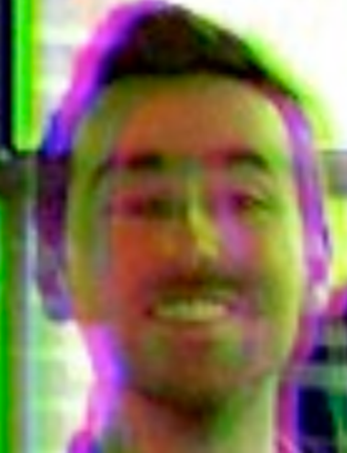
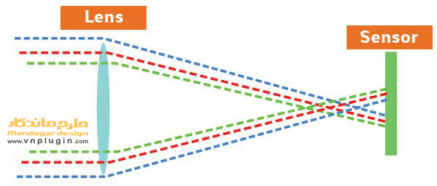
امروزه در میکروسکوپ ها پیشرفت های زیادی حاصل شده است و به کمک دوربین های دیجیتال و نرم افزارها امکان تهیه تصاویر روشن و سه بعدی امکان پذیر شده است.
اصلاح "خطای کروماتیک" در عدسی ها: وقتی طول موج های مختلف نور از هم جدا شده و از لنز در زوایای مختلف می گذرند سبب ایجاد حالت رنگین کمامی در لبه های تصویر می شود.

Slide 3
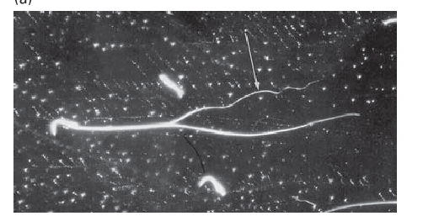
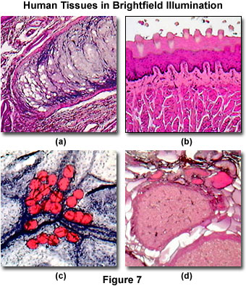
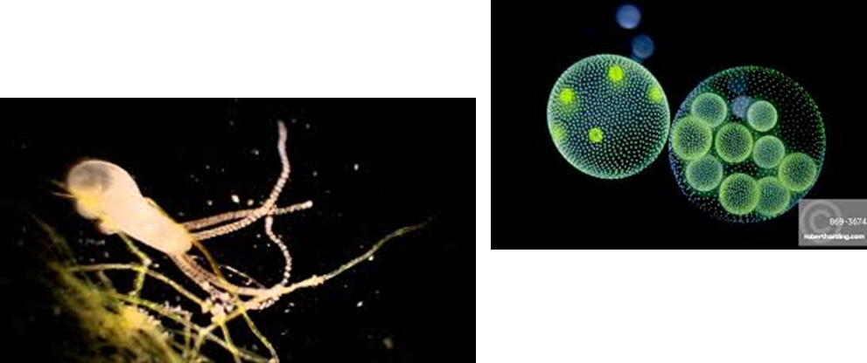
انواع میکروسکوپ های نوری:
Bright-field-microscope: (زمینه روشن) میکروسکوپ معمولی
Dark-field-microscope: اشعه های نور در همه جهات به وسیله اشیا کوچک پخش می شوند. اشعه های منتشر شده که به نمونه برخورد می کنند وارد عدسی شیئی می شوند. تصویر نمونه های زنده به صورت روشن در یک زمینه تاریک و همچنین مشاهده نمونه های رنگ نشده با این میکروسکوپ امکان پذیر است. در بزرگنمایی کم قرار دادن یک فیلتر در کندانسور کافی است. در بزرگنمایی زیاد کندانسور و ابژکتیو دارک فیلد مورد نیاز است.

Slide 4
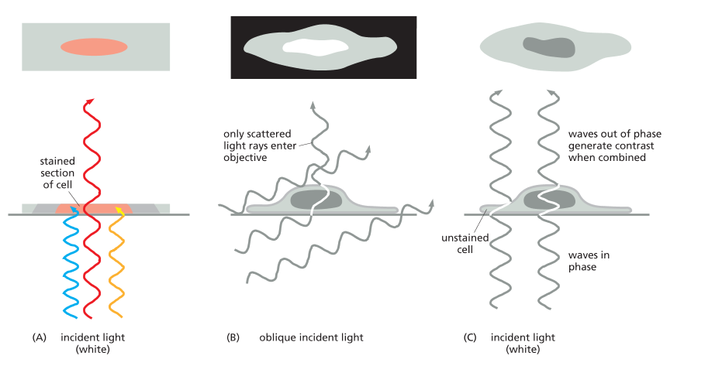
کنتراست در
LM
A: بخش رنگ شده در سلول نور را جذب کرده اما اجازه می دهد که دیگر طول موج ها از آن عبور کنند (میکروسکوپ نوری معمولی)
B: اشعه های مایل نور روی نمونه فوکوس شده و از عدسی شیئی عبور نمی کنند. اما نورهایی که از نمونه ساطع شده جمع شده و می توانند تصویر
روشن در زمینه تاریک را تشکیل دهند (میکروسکوپ زمینه تاریک)
C: تغییر در فاز نور در هنگام عبور از نمونه رنگ نشده (میکروسکوپ فاز کنتراست)

Slide 5
انواع میکروسکوپ ها:
Phase-contrast microscope: وقتی نور از یک سلول زنده می گذرد فاز امواج نور تغییر می کند نسبت به ضریب انکسار سلول؛ یعنی بخش های ضخیم سلول مانند هسته نور آهسته تر عبور کرده در حالیکه بخش های نازک تر فاز نور تغییر می کند. میکروسکوپ فاز کنتراست.
عدسی فاز در کندانسور و اپژکتیو یافت می شود.
در نوع پیچیده تر differential-interference-contrast microscope (DIC) این اختلاف فاز ها را افزایش داده و ساختار سلولی دیده می شوند.
هر دو نوع میکروسکوپ نوری (زمینه تاریک و فاز کنتراست) به طور وسیعی برای مشاهده سلول های زنده به کار می روند. حرکاتی مانند میتوز و مهاجرت سلولی قابل مشاهده است.

Slide 6
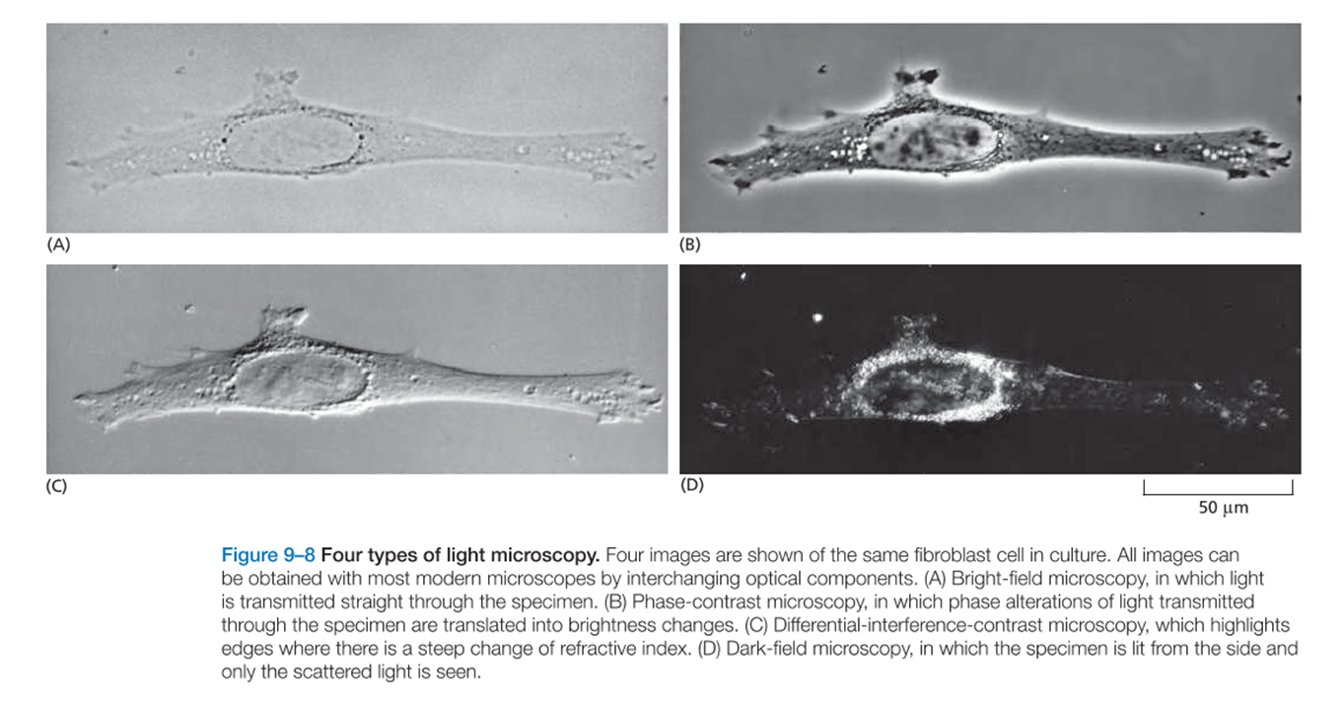
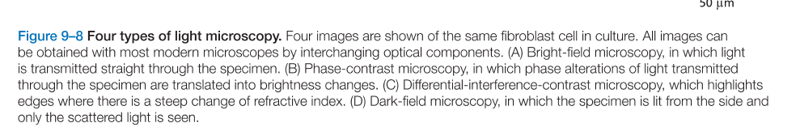
تصاویر مشاهده شده با انواع میکروسکوپ های نوری
سلول فیبروبلاست
در کشت سلولی

Slide 7
کنتراست در میکروسکوپ های نوری
اغلب سلول ها و بافت ها بی رنگ و تقریبا شفاف هستند و بدون کنتراست
کنتراست: وقتی حاصل می شود که عناصر مختلف به مسیر نوری معرفی شوند و قرار بگیرند و با استفاده از لنزها و فیلترهای خاصی الگوی نور عبوری از نمونه ها و سیستم نوری تغییر کند. می توان با استفاده از یک شیشه رنگی، تغییر شدت نور، تغییر قطر منفذ کندانسور و .. کنتراست را افزایش داد.
پایه ای ترین مدل میکروسکوپ نوری brightfield (زمینه روشن) نامیده می شود که با استفاده از حداقل عناصر نوری بدست می آید. کنتراست در این مورد توسط رنگ خود نمونه حاصل می شود و تلاش می کند که تصاویر از بافت های پیگمانته تهیه کند. برش های بافتی و کشت بافت که سلول ها رنگ شده اند با این میکروسکوپ قابل مشاهده است.

Slide 8
Phase contrast (فاز کنتراست)
کاربرد: برای دیدن سلول های رنگ نشده در حال رشد در محیط کشت و برای آزمایش سلول ها و آماده سازی اندامک ها برای لیز شدن
در این روش تفاوت ها در ظریب انکساری ساختارهای سلولی به تصویر کشیده می شود.
نوری که از ساختارهای ضخیم عبور می کند نگه داشته شده نسبت به بخش های نازک شده سیتوپلاسم و از این اختلاف فاز ها تصویر تشکیل می شود.
این میکروسکوپ نیازمند یک لنز مخصوص کندانسو و ابژکتیو هست.
Differential interference contrast (DIC) یک شکل از میکروسکوپ interference هست که تولید تصاویری با shadow relief ایجاد می کند.
کاربرد DIC: برای دیدن تصاویر از سلول های رنگ نشده، تخم ها و جنین ها و همچنین در ترکیب با رنگ ها نیز استفاده می شود.

Slide 9
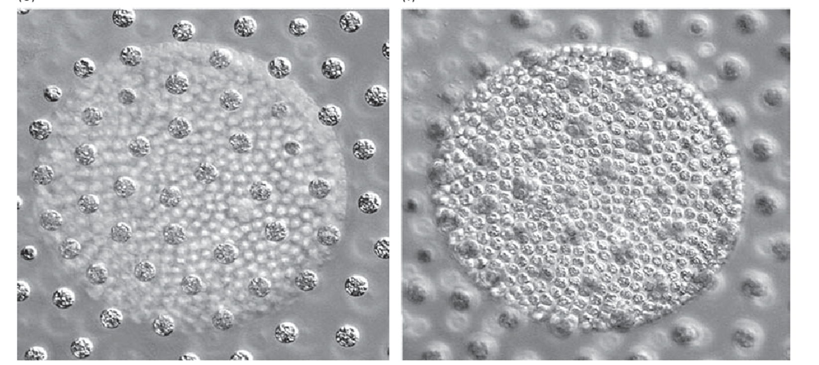
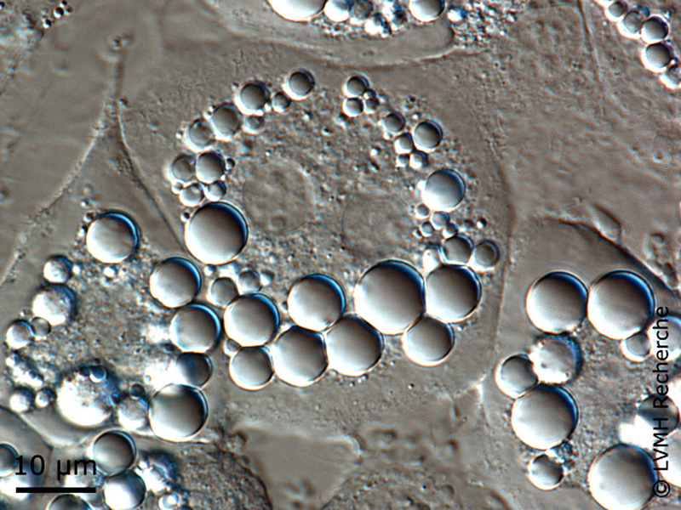

Slide 10
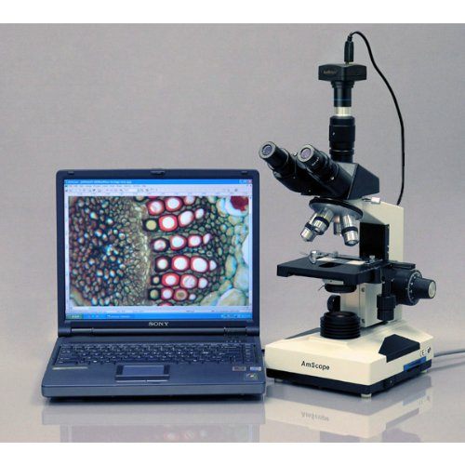
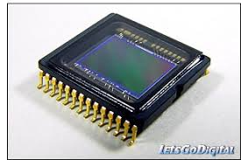
Image processing (پردازش تصویر)
سیستم دیجیتال تاثیر زیادی روی میکروسکوپ نوری گذاشته است.
بسیاری از محدودیت های سیستم نوری به این وسیله جبران شده است.
محدودیت چشم در نور کم و کدر و همچنین در نور زیاد و زمینه سفید (محدودیت دید انسان)
افزودن یک دوربین دیجیتال به میکروسکوپ برای غلبه بر این محدودیت ها
دریافت نور در این سیستم ها با استفاده از charge-oxide device (CCDs)
و سنسورهای CMOS (complementary metal-oxide semiconductor)
این سنسورها 10 برابر حساستر از چشم انسان بوده و 100 برابر شدت بیشتری دارد.

Slide 11
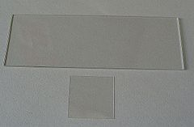
نمونه(specimen) و کنتراست
لام و لامل
Specimen (sample): می تواند whole mount، بیوپسی، خون و... باشد.
افزایش کنتراست به وسلیه روش های نوری و روش های رنگ آمیزی
Optical contast (کنتراست نوری): افزودن عناصری به مسیر نور میکروسکوپ با استفاده از:
عدسی ها و فیلترهایی که الگوی نور عبوری را تغییر دهند که این با استفاده از شیشه های رنگی، یا افزودن فیلتری به مسیر نور، یا با تغییر شدت نور یا به وسیله قطر کندانسور امکان پذیر می شود.
مونته کردن (چسباندن) نمونه روی لام و لامل (برای نمونه های نازک)
"پروتوکول" آماده سازی نمونه و تهیه اسلاید می تواند ساده باشد و یا پیچیده باشد.
برای نمونه های ضخیم توسط میکروتوم (microtome)‌ برش(sectioning) گرفته می شود.

Slide 12
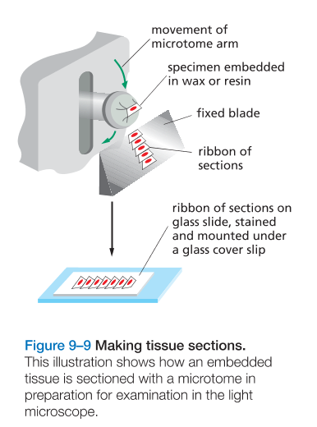
بافت شناسی histology
برش بافت های ضخیم به برش های نازک و شفاف (section).
برای حفظ سلول ها بافت باید درون fixative قرار داده شود.
تثبیت کننده های متداول گلوتارآلدئید: ایجاد پیوند کووالانسی با گروههای آمین پروتئین ها که باعث تثبیت و قفل کردن پروتئین ها به هم می شود.
علاوه بر فیکساتیو نیاز به قالب گیری درون یک ماده قبل از برش گیری است.
واکس ها و رزین های مایع که می تواند تبدیل به جامد شود و ایجاد بلوک جامد برای استفاده توسط میکروتوم که از بلوک های حاوی نمونه برش گیری انجام می شود. سپس در ضخامت های 0/5 تا 10 میکرومتر روی اسلاید های شیشه ای قرار داده می شوند.
تقریبا در این حالت هم بسیاری از بخش های سلول دیده نمی شود. بنابراین باید بعد از برش گیری رنگ آمیزی انجام شود.

Slide 13
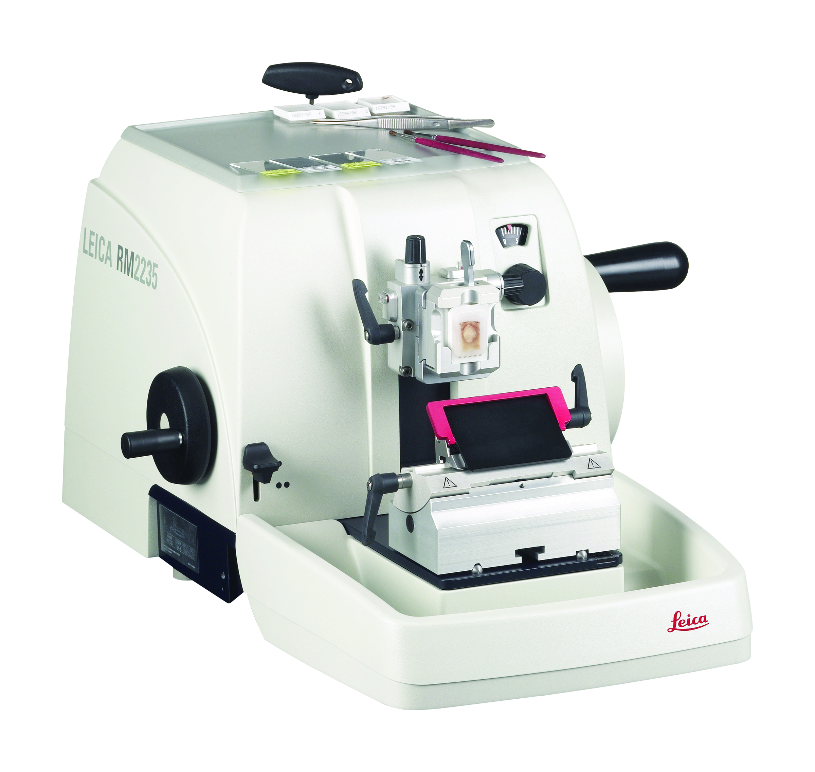
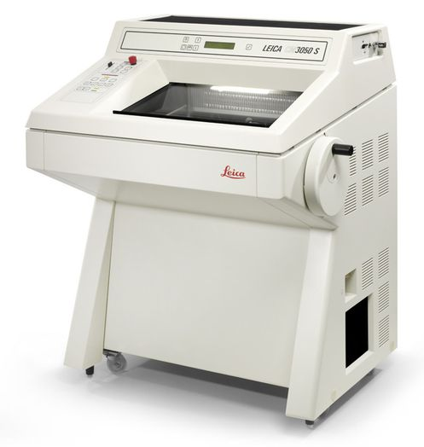

1- قالب گیری نمونه در پارافین
رنگ آمیزی با fast green‌ و آب گیری، زایلن، پارافین
2- برش گیری
3- رنگ آمیزی (Hematoxylin-Oesin )‌و مونته کردن با چسب کانادا بالزام
مراحل برش از بافت
دستگاه میکروتوم
به جای میکروتوم

Slide 14
Fluorescence microscopy (FM) (میکروسکوپ فلورسنت)
بیشترین کنتراست توسط این M بدست می آید. مشاهده نمونه در یک زمینه سیاه با نمونه سفید ممکن می شود. دارای کاربردها متعدد بوده
متداولترین تکنیک استفاده شده epiﬂuorescence light microscopy است که منبع نوری در بالای نمونه است و عدسی های اوبژکتیو هم به عنوان عدسی کندانسور و هم شیئی عمل می کنند.
تصاویر به علت ایجاد نواحی فلورسانت شده نسبت به نواحی فاقد فلورسانت است.
فلورسنس خیلی مشهور و رایج است (توانایی لیبل کردن اختصاصی سلول و ترکیبات داخلی سلول توسط FM)، تصاویر معمولا شامل مناطق مشخص از فلورسنس (سفید) روی نواحی بزرگی می شوند که نسبت های عالی از (سیگنال نسبت به نویز) signal to noise raios می دهد.
منبع نوری معمولا یک لامپ جیوه با فشار بالا یا زئون می باشد. بیشتر از لیزرها و منابع LED است.

Slide 15
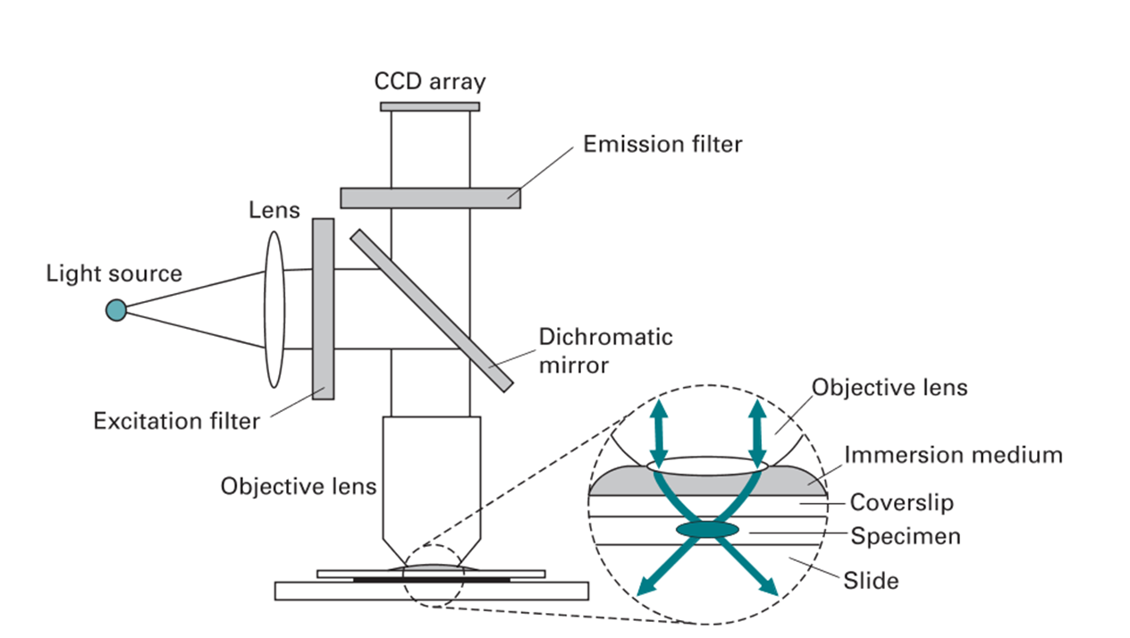
ساختار میکروسکوپ های فلورسنت
میکروسکوپ فلورسنت شبیه میکروسکوپ های عادی بوده جز اینکه نور روشن کننده از یک منبع خیلی قوی می آید و از دو ست فیلتر عبور می کند. یک فیلتر قبل از اینکه نور به نمونه برسد و فیلتر دیگر در مسیر نور عبوری از نمونه قرار دارد. از اولین فیلتر تنها طول موج هایی عبور داده می شوند که رنگ های فلورسنت خاص را تحریک می کند در حالیکه دومین فیلتر تنها عبور طول موج هایی در حالت رنگ فلورسنت هستند را امکان پذیر می سازد.

Slide 16
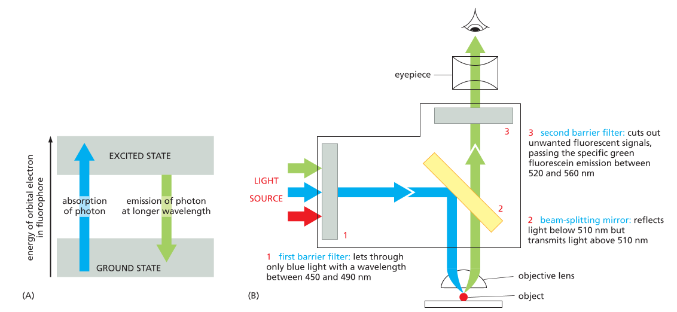
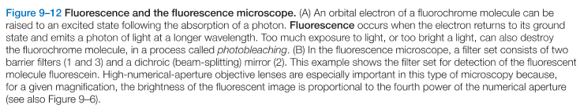
فلورسنت (طرز کار یک ماده فلورسنت A
و
میکروسکوپ فلورسنت B

Slide 17
FM اغلب برای کشف پروتئین خاصی یا دیگر مولکول ها در سلول ها و بافت ها استفاده می شود.
یک تکنیک قوی و استفاده شده متداول اتصال رنگ های قلورسنت با مولکول های آنتی بادی است که به عنوان عوامل اختصاصی به طور انتخابی به مولکول خاصی متصل می شوتد.
دو رنگ فلورسنت که خیلی استفاده می شوند fluorescein وقتی با نور آبی تحریک می شوند یک نور سبز فلورسنت از خود منتشر می کنند. و rhodamine که وقتی با نور سبز-زرد تحریک می شود نور قرمز از خود منتشر می کند.
با اتصال فلورسین به آنتی بادی توزیع مولکول ها در سلول ها تعیین می شود.
سه رنگ فلورسنت در یک روش بین سه نوع مولکول در یک سلول استفاده شده است.

Slide 18
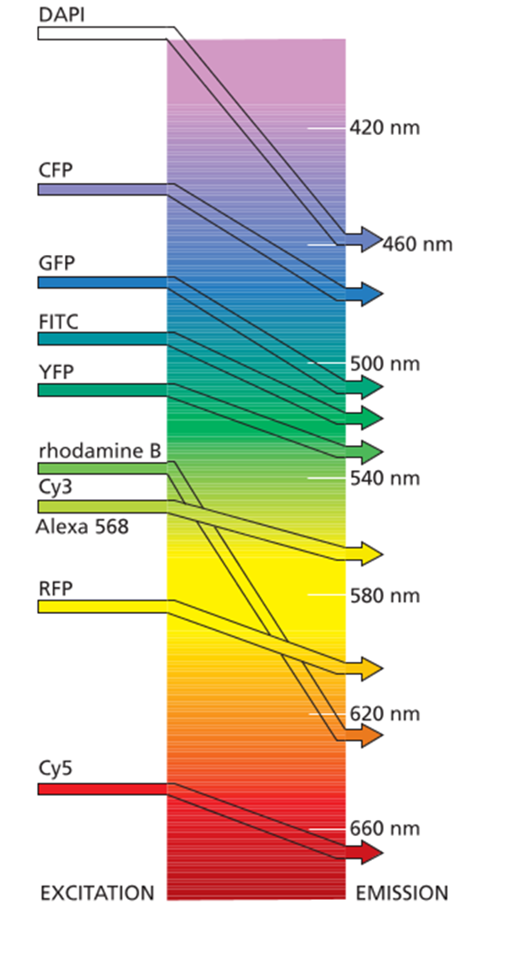
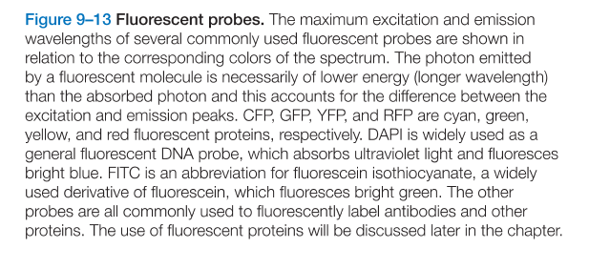
نشانگر های فلورسنت
این شکل انواع نشانگرهای فلورسنت را نشان می دهد.

Slide 19
رنگ های نمونه
کنتراست توسط رنگ ها می تواند به نمونه داده شود.
این رنگ ها می تواند عمومی باشد برای رنگ کردن یک پروتئین مانند coomassie blue و یا یک رنگ اختصاصی باشد که یک اندامک خاص را رنگ کند مانند هسته میتوکندری و غیره.
کارمین: قرمز برای رنگ آمیزی گلیکوژن (کارمین آلوم برای رنگ آمیزی هسته)
کریستال ویولت: دستگاه عصبی
هماتوکسیلین: رنگ آمیزی هسته در ترکیب با ائوزین (رنگ آمیزی غشاء)
رنگ ها می تواند به صورت ترکیبی استفاده شود.
بسیاری از رنگ های بافت شناسی می تواند در میکروسکوپ زمینه سفید استفاده شود.
رنگ های اختصاصی بیشتر می تواند همراه با میکروسکوپ فلورسنس استفاده شود.
میکروسکوپ ایمونوفلورسنس برای توزیع مکانی ماکرومولکول ها در سلول ها و بافت ها استفاده می شود.

Slide 20
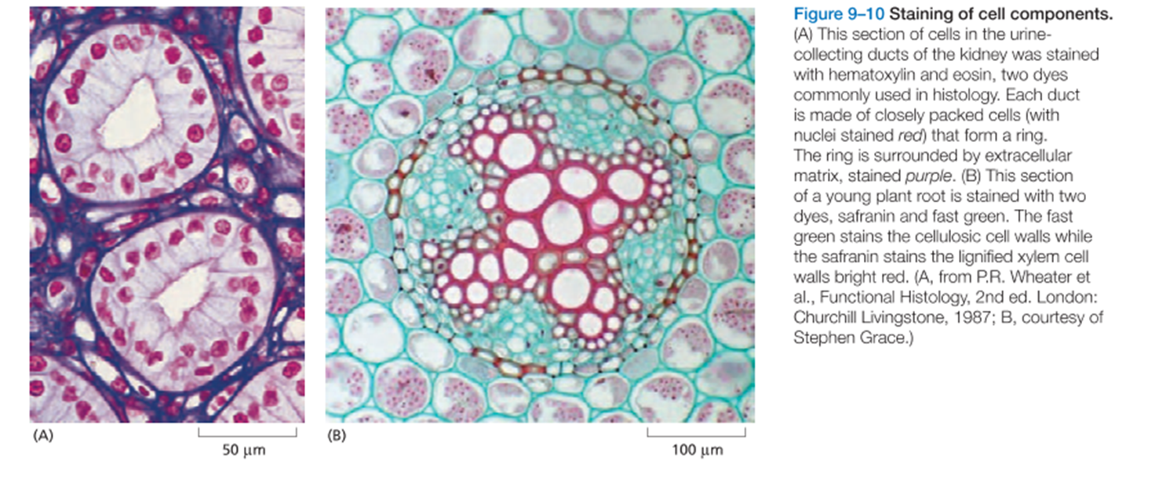
رنگ ها می توانند به صورت ترکیبی استفاده شوند مانند شکل زیر

Slide 21
سه روش اصلی کار کردن با این بافت ها
رنگ آمیزی با رنگ های ارگانیک: که تمایل خاصی برای اجزای زیرسلولی خاصی دارند. برای مثال هماتوکسیلین تمایل برای مولکول های منفی و بنابراین پراکنش DNA و RNA و همچنین پروتئین های اسیدی در سلول را می تواند آشکار کند.
برش بافت برای بررسی بیان افتراقی ژن ها. برای مثال روش in situ hybridization باعث آشکار کردن توزیع و فراوانی سلولی از مولکول RNA بیان شده خاص در برش بافتی یا در مونته کامل ارگانیسم های کوچک با اندام ها. این روش وقتی موثر است که همراه با نشانگرهای فلورسنت استفاده شود.
رنگ های فلورسنت برای رنگ آمیزی سلول ها استفاده می شوند که از FM استفاده می کنند.

Slide 22
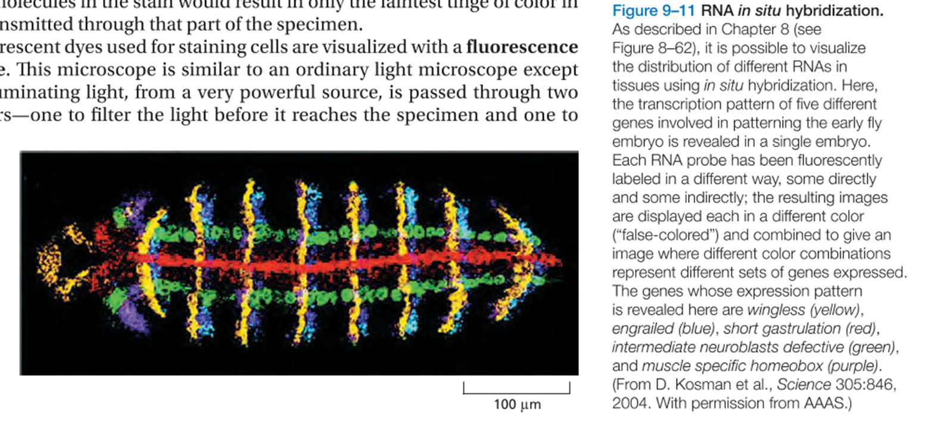
بیان ژن در جنین مگس سرکه
(توضیح شکل خوانده شود)

Slide 23
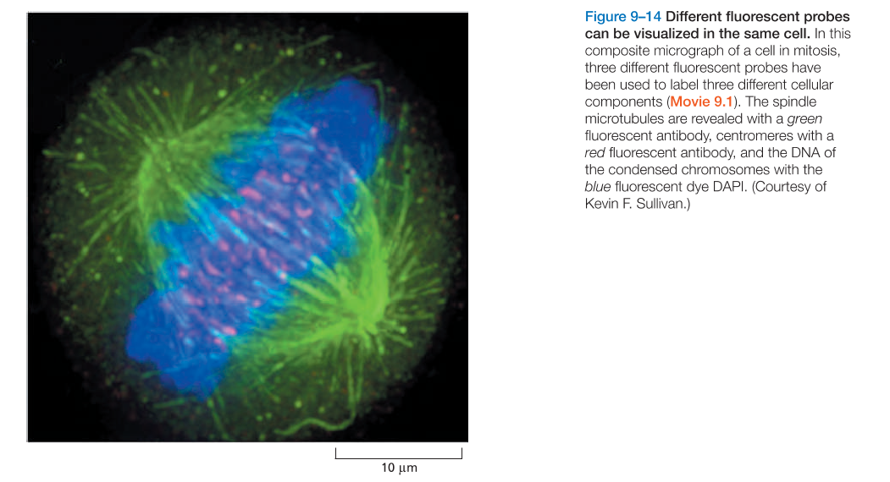
بسیاری از رنگ های فلورسنت جدیدتر مانند Cy3، Cy5 و Alexa به طور اختصاصی برای MF ایجاد شده اند.
انواع فلورسنت ها را می توان در یک سلول استفاده کرد

Slide 24
کوانتوم دات ها
پروب های فلورسنتی که توسط تحریک نور دچار سفیدشدگی (photobleaching) نشوند.
فلوروکروم های ارگانیک سریع ناپدید می شوند وقتی که مدام روشن باشند.
استفاده از نانوذرات غیر آلی که قطری بین 2 تا 10 نانومتر دارند و فلورسنت آن ها آهسته ناپدید می شود. این ذرات با آنتی بادی ها یکی شده و برای ردیابی مولکول ها در طول زمان عالی هستند.
تحریک به واسطه طیف وسیعی از نور آبی بوده و انتشار بستگی به قطر ذرات دارد.
لینک

Slide 25
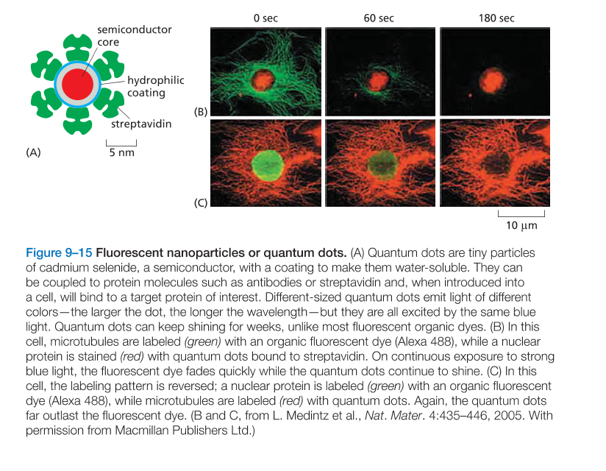
فلورسنت نانوذرات یا کوانتوم دات ها

Slide 26
÷
میکروسکوپ Widefield: یک تکنیک است که کل نمونه مورد نظر در معرض منبع نور قرار می گیرد. تصویر توسط مشاهده گر و یا یک دوربین مشاهده می شود.
تفاوت بین میکروسکوپ واید فیلد و کونفوکال:
یکی از پایه ای ترین میکروسکوپ های واید فیلد، brightfield می باشد.
در میکروسکوپ LSCM منبع نور برای تحریک رنگ فلورسنت از لیزر استفاده می شود. CM از مناطق مورد علاقه یوزر در نمونه استفاده می کند و احتیاجی به کل نمونه نیست که در معرض نور قرار گیرد. در ضمن CM از برش های نوری در یک نمونه استفاده می کند که بیشتر فلورسنت های خارج از فوکوس را نادیده می گیرد.
میکروسکوپ کونفوکال پیچیده تر از میکروسکوپ استاندارد WF است.

Slide 27
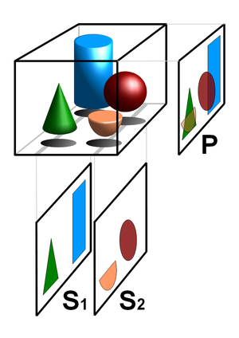
(برش نوری)Optical sectioning
یک تکنیک است که توانایی میکروسکوپ برای تولید تصاویر شارپ تر از نمونه ها نسبت به میکروسکوپ های اپی فلورسنس wide field که با حذف out-of-focus نور به تصویر و در اغلب موارد بدون آسیب فیزیکی به نمونه ها صورت می گیرد.
چنین تکنیک هایی تصاویری از نمونه های ضخیم مانند تخم جنین و بافت تهیه می کند.
Optical section می تواند با استفاده از DIC و یا توموگرافی کامپیوتری (برش نگاری یا سی تی اسکن) می تواند تصاویری با رزولوشن بالا تولید شود.

Slide 28
Laser scanning confocal microscope (LSCM):
Optical section ها در این میکروسکوپ با استفاده از اشعه های لیزر تولید می شوند که نقطه به نقطه نمونه را اسکن می کنند و از فیلترهای خاصی استفاده می کنند و از یک pinhole (slit) استفاده می کنند تا هر فلورسنت ناخواسته ای را در بالا و زیر focal plane مورد نظر حذف کنند.
مزیت آن توانایی تشکیل تصویر از نمونه هایی است که دست نخورده و سالم هستند.
مزیت LSCM نسبت به اپی فلورسنت های معمولی:
حذف تابش های out-of-focus
افزایش رزولوشن در جهت X، Y و Z
البته کیفیت تصویر نمونه های نازک توسط LSCM تغییر نمی کند بلکه نمونه های ضخیم لیبل شده با فلورسنت فقط توسط LSCM بهبود می یابد.

Slide 29
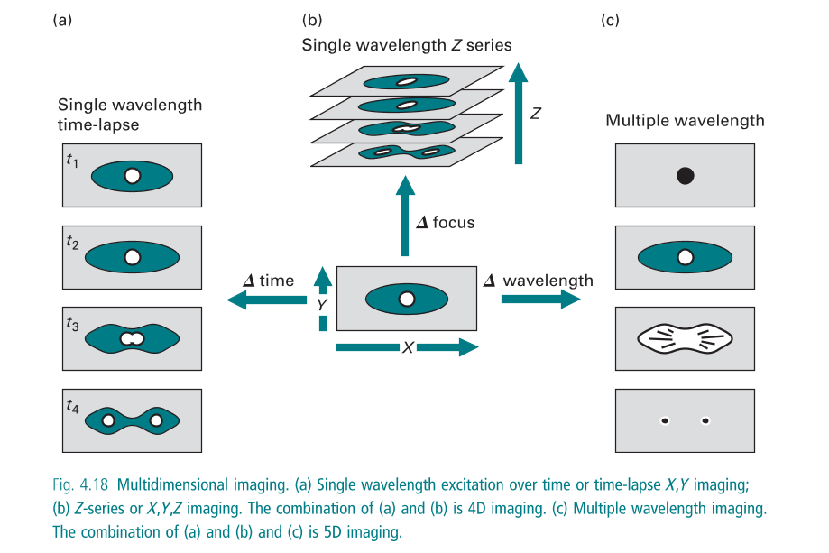
تهیه تصاویر Z-series (سه بعدی)
استفاده همزمان از چندین رنگ و چندین طول موج: لیبلینگ چندگانه

Slide 30
تصویر برداری سه بعدی از هدف با میکروسکوپ نوری
برای میکروسکوپ نوری معمولی یک بافت باید برش گیری شود و به برش های نازکی قطعه قطعه شود تا آزمایش شود.
میکروسکوپ های نوری روی یک focal plane خاص در یک نمونه فوکوس می کنند و بخش های بالا و پایین نمونه به صورت out-of-focus دیده می شوند و آن نواحی کدر هستند. این معمولا تفسیر جزئیات را دچار مشکل می کند.
دو روش این مشکل را حل می کند:
روش کامپیوتری و روش optical
در روش کامپیوتری با استفاده از نرم افزاری تصاویر سه بعدی: فوکوس روی یک plane خاص از یک نمونه ضخیم انجام شده و مناطق خارج –از –فوکوس را رد می کند. بنابراین هر بار یک برش از برش نوری(optical section) تهیه شده و سپس مجموعه برش های نوری با هم در نرم افزار یکی شده و تصاویر سه بعدی می تواند ساخته شود. این مشابه روش ct-scan است که داخل بدن انسان را می توان توسط رادیولوژیست ها مشاهده کرد.

Slide 31
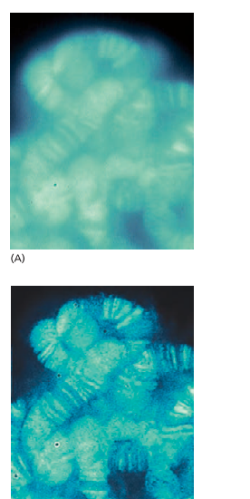
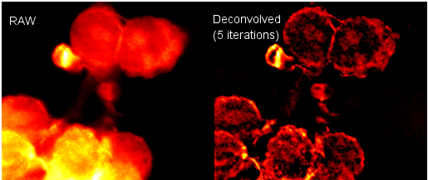
روش کامپیوتری image deconvolution نامیده می شود (یک روند بعد از عکس برداری)
اول تصاویر کدر توسط میکروسکوپ با استفاده از CCD ها و CMOS ها گرفته شده و این تصاویر توسط برنامه های کامپیوتری اصلاح و سه بعدی می شوند.
ویرایش دیجیتالی این تصاویر کدر، تا حد امکان کدرها را برمی دارد.
در برنامه کامپیوتری از اندازه گیری point spread function استفاده شده از یک نقطه و نقطه مقابل deblured (deconvolution) می شود مانند شکل زیر:

Slide 32
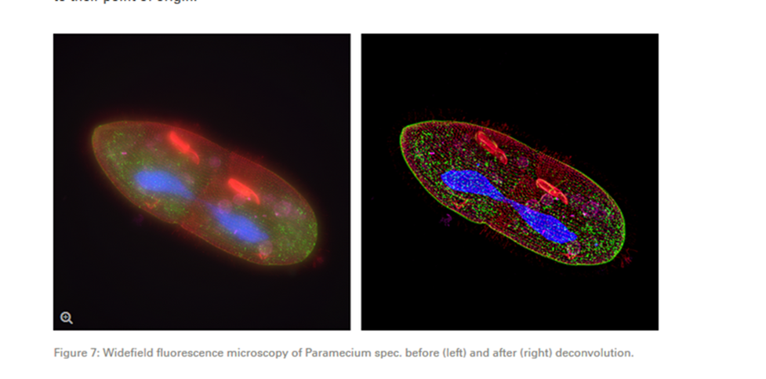

Slide 33
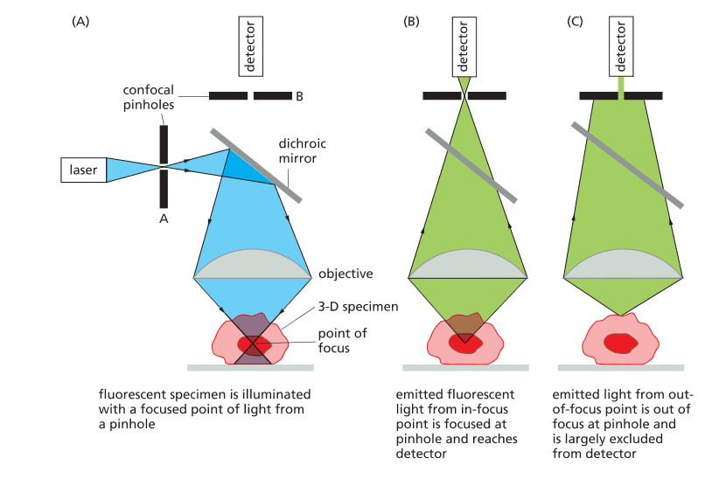
میکروسکوپ های کونفوکال(confocal microscope, CM) :
برای دیدن جزئیات ساختار عناصر خاص درون سلول از میکروسکوپ CM استفاده می شود.
در این روش برش های نوری(optical section) ایجاد کرده که نور خارج از فوکوس را حذف می کنند.
CM شبیه deconvolution عمل می کند. البته با دستکاری نور قبل از اینکه اندازه گیری شود. البته این یک تکنیک آنالوگ است.
اصول میکروسکوپ های کونفوکال:
تهیه تصاویر شارپ از سطح فوکوس بدون هیچ مزاحمتی از نور پس زمینه و یا دیگر مناطق نمونه
تهیه تصاویر از نمونه های ضخیم
استفاده از نور فلورسنت
دو سوراخ سوزن pinhole‌ مسیر نور
قرار می گیرد.

Slide 34
میکروسکوپ کونفوکال CM
CM: با اپتیک فلورسنت استفاده می شود اما به جای روشن کردن کل نمونه یکجا، سیستم اپتیکال در هر فوکوس آنی یک نقطه از نور در یک نقطه منفرد در عمق خاصی از نمونه را روشن می کند.
از نور لیزر که از یک حفره سوزنی (pinhole) می گذرد. این حفره در جلو دتکتور قرار داده می شود که این مکانی است که کانونی است با حفره روشن شده. تصویر از نمونه منتشر شده و در این نقطه همگرا شده تا به دتکتور برسد.
نور از مناطق out-of-focus در قسمت منفذ کوچک جلوگیری می شوند.
CM برای حل ساختار سه بعدی پیچیده به کار برده می شود مانند شبکه فیبرهای سیتواسکلتی و آرایش کروموزوم ها و ژن ها در هسته.

Slide 35
تفاوت deconvolution و CM
CM برای دیدن نمونه های ضخیم بهتر بوده، استفاده ساده تر و نشان دادن تصاویر سریع تر است.
در مقابل CCD و CMOS ها خیلی برای نورهای کم کارایی دارند و برای تصاویر سه بعدی به طور جزئی استفاده می شوند و از نمونه هایی که رنگ کمی گرفته اند و به سادگی می شکنند با نور روشن کارایی بهتری از CM دارد.
هر دو روش برای نمونه های خیلی ضخیم کارا نیستند وdeconvolution سریعا ناکارا شده در نمونه های ضخیم تر از 40 میکرومتر در مثابل CM تا اعماق بیشتر از 10 میکرومتر و بالاتر را نشان می دهد.
میکروسکوپ های multiphoton برای نمونه های ضخیم تر درست شده اند که تصاویر درون عمق 250 میکرو را روشن کرده و برای مطالعه بافت های زنده مانند نورون ها در زیر سطح مغز استفاده می شود. از چندین فوتون با طول موج بلند در حدود قرمز یا نزدیک قرمز استفاده می شود تا به بخش های عمیق تر نمونه نفوذ کند.

Slide 36
پروتین ها می توانند از طریق فلورسنت در سلول های زنده و ارگانیسم ها مورد هدف واقع شوند.
دینامیک خاصی در داخل سلولها وجود دارد. ورود و خروج مواد به سلول و از یک اندامک به اندامک دیگر وجود دارد.
تکنیک های مختلفی برای مشخص کردن این پدیده های دینامیک در سلول وجود دارد. بسیاری از این روش ها از پروتئین های فلورسنت استفاده می کنند.
بسیاری از مولکول های فلورسنت در بیرون ساخته شده و مصنوعا به داخل سلول معرفی می شوند.
استفاده از ژن هایی که مولکول های فلورسنت کد می کنند می تواند ارگانیسم های و خطوط سلولی را ایجاد کند که خودشان برچسب دارند و بدون معرفی مولکول خارجی اتفاق می افتد.
مشهورترین پروتئین فلورسنت که استفاده می شود GFP (green fluorescent protein) است که از ژله ماهی Aequorea victoria گرفته شده است و دارای واریته های مختلفی است.
امروزه انواع RFP (RED) و آبی BFP)) هم که از مرجانیان دیگر گرفته شده وجود دارند.

Slide 37
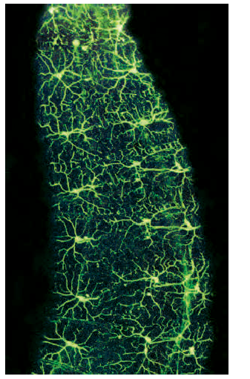
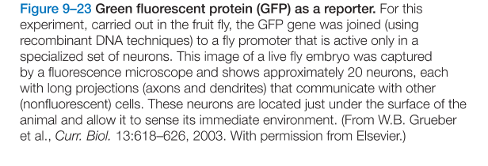
GFP (reporter molecule) یک probe fluorescent که بیان ژن را مانیتور می کند.
ژن این پروتئین به پروموتور ژن هدف متصل شده و مستقیما الگوی بیان ژن ارگانیسم زنده در FM مشاهده می شوند.
کاربرد دیگر: مشاهده میتوکندری و شبکه رتیکولوم اندوپلاسمیک در سلول زنده
GFP برچسب آشکارترین روش نشان دادن توزیع و دینامیک پروتئین ها در ارگانیسم های زنده است.

Slide 38
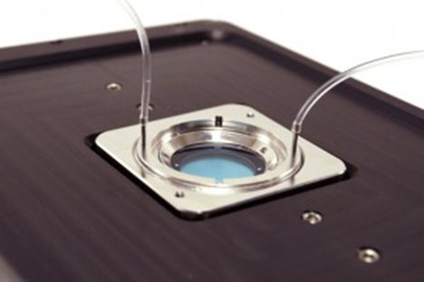
برای دیدن نمونه های زنده از یک محفظه پرفیوژن استفاده می شود که شرایط طبیعی را برای نمونه های زنده حفظ می کند. در این محفظه اجازه دسترسی به نمونه زنده را می دهد و می توان حتی تزریق هایی روی نمونه انجام داد.

Slide 39
تصویر برداری time-lapse
فیلم هایی با فریم های پشت سر هم گرفته می شود به تاخیر زمانی و چون بسیاری از حرکات سلولی کند هستند. می توان از این فیلم های Time lapse‌ و با زمان های کوتاه تهیه کرد.
فیلم

Slide 40
اندازه گیری دینامیک پروتئین ها
FP نه تنها برای پیدا کردن پروتئین خاص در سلول، بلکه برای بررسی ویژگی های کینتیک و برهمکنش با سایر پروتئین ها نیز به کار می رود.
سه تکنیک برای این کار:
1- مانیتور برهمکنش توسط FRET (fluorescence resonance energy transfer):
لیبل کردن دو مولکول با رنگ های فلورسنت مختلف به طوری که طیف انتشار یک رنگdonor با طیف جذب دیگریacceptor همپوشانی دارد.
وقتی که دو مولکول به هم نزدیک می شوند (نزدیکتر از 5 نانومتر) فلوروکرومی که تحریک می شود می تواند انرژی را به دیگری انتقال دهد. به وسیله رزونانس و غیر رادیواکتیوی). بنابراین وقتی مجموعه در اثر طول موج برانگیخته شده اولین فلورسنت روشن می شود، نور فلورسنت در طول موج بازتابی دومین مولکول روشن می شود.
از واریانت های GFP می توان استفاده کرد تا برهمکنش مولکول های سیگنالی مانیتور شود.
روشی برای اندازه گیری فاصله مولکول ها و تغییرات در فاصله هم در in vivo و invitro

Slide 41
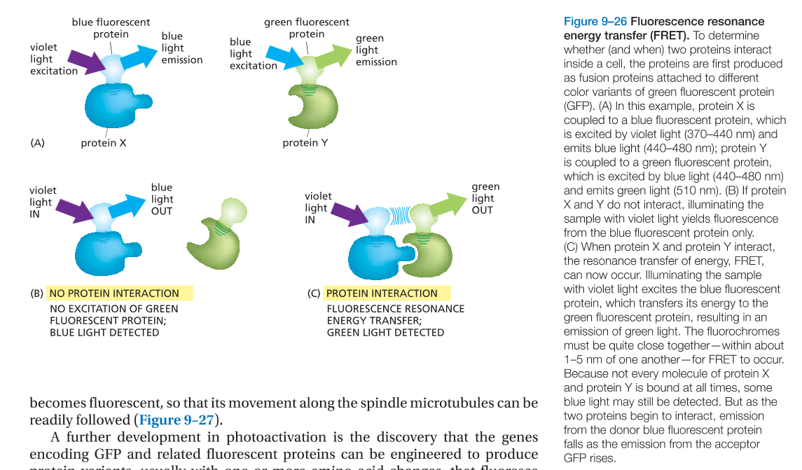
تکنیک FRET

Slide 42
Photoactivation
تکنیکی برای بررسی حرکات اسکلت سلولی، عملکرد مولکول های سیگنالی و روندهای داخل سلولی سریع و پیچیده
در این تکنیک شکل غیرفعال مولکول فلورسنت به داخل سلول معرفی شده و سپس به طور ناگهانی در نقطه مورد نظر توسط یک نقطه نور به آن فعال شده (به این ها مولکول های caged molecules می گویند).
وقتی یک برچسب فلورسنت به یک پروتئین متصل شود این پروتئین فعال برچسب شده به داخل سلول زنده معرفی شود رفتار آن می تواند پیگیری شود.

Slide 43
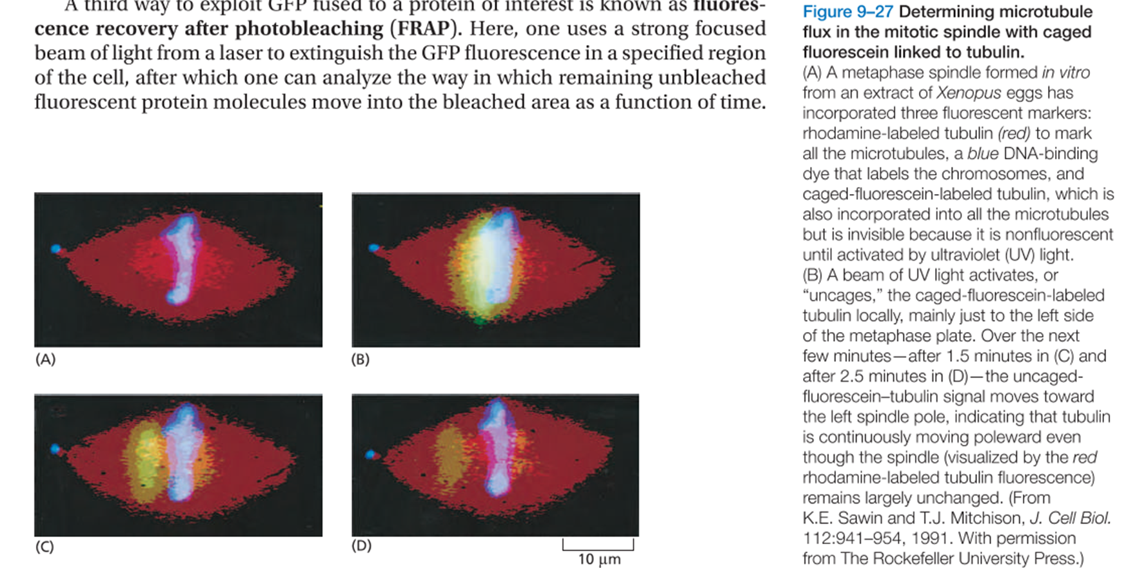
تعیین جریان میکروتوبول در دوک های میتوز با فلورسنت در قفس متصل به پروتئین توبولین

Slide 44
FRAP (Fluorescence recovery after photobleaching
استفاده از یک نور قوی (لیزر) برای خاموش کردن فلورسنت GFP در یک ناحیه خاص از سلول و آنالیز زمان عبور مولکول فلورسنت به ناحیه بلیچ شده
استخراج اطلاعات کمی و مشاهده با CM
اطلاعاتی مانند انتشار یک کوفاکتور، نرخ انتقال فعال یا اتصال و عدم اتصال به دیگر پروتئین ها بررسی می شود.
تکنیکی فعال در زمینه انتشار از غشای سلول و اتصال پروئتین
Diffusion of molecules
Active movement of cell components
Recycling of cell components
FRAP is useful to look at how mobile a fluorescent molecule is. Is it free to move around or is it bound to something immobile? Is it bound to something big and slowly diffusing? Is it trapped in a particular space or compartment or excluded from a particular compartment?

Slide 45
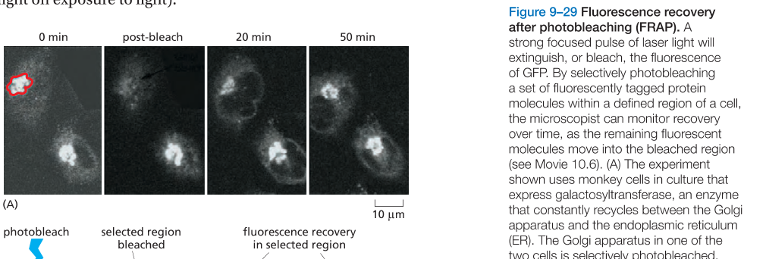
تکنیک FRAP

Slide 46
اندازه گیری غلظت یون های داخل سلولی
یکی از راههای غلظت یون های داخل سلولی فروبردن یک microelectrode حساس به یون نازک به داخل سلول زنده از طریق غشای پلاسمایی
مشکل آن اندازه گیری یون فقط در یک نقطه از سلول و پاسخ آهسته
تغییرات غلظت یون مانند Ca از طریق ion-sensitive indicators که نور منتشر شده بیانگر میزان غلظت محلی یون ها است.
Aequorin یک پروتئین لمینست است که از ژله ماهی جدا شده. این پروتئین در حضور یون کلسیم نور آبی از خود منتشر می کند و به تغییرات غلظت یون کلسیم در دامنه 10-0/5 میکرومول پاسخ می دهد.
آکورین ترانس ژنتیکی در گیاهان و دیگر ارگانیسم ها روشی برای مانیتور کردن کلسیم در سلول هایشان است بدون نیاز به میکرواینجکشن
عیب مولکول های بیولومینست: میزان نور کم تابیده از آن ها بوده

Slide 47
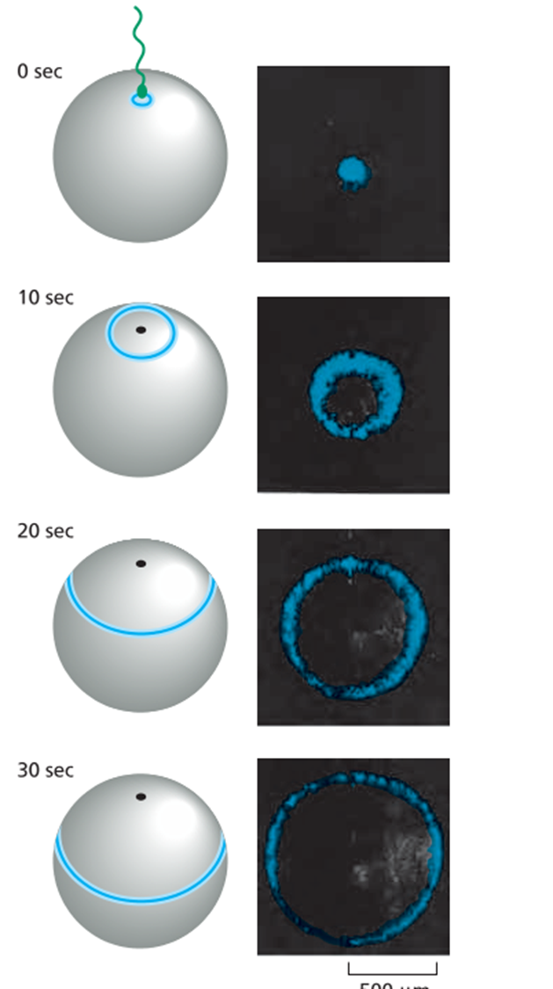
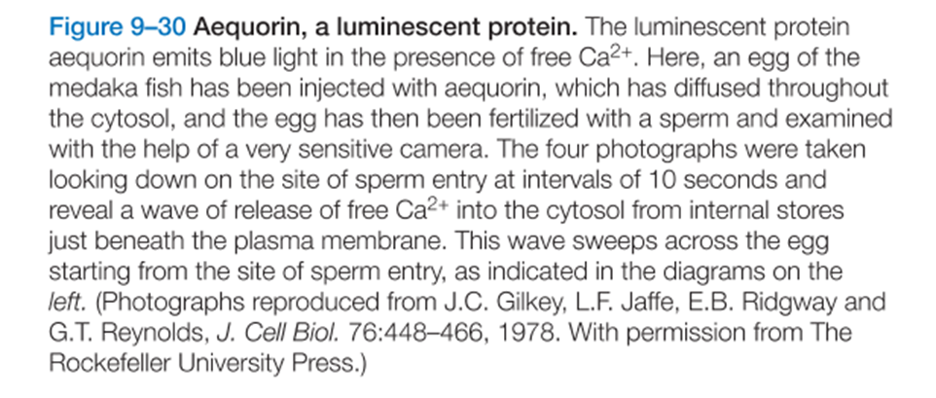
اندازه گیری غلظت یون کلسیم با یک پروتئین لومینسنت (آکورین)

Slide 48
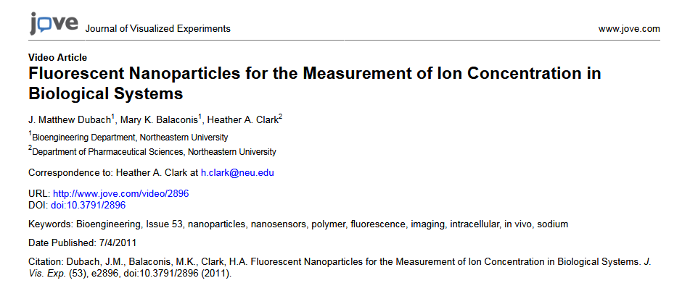
نشانگرهای فلورسنت: اندازه گیری غلظت یون داخل سلولی
نشانگرهای فلورسنت تولید نور بیشتر و بنابراین اندازه گیری ساده تر و رزولوشن مکانی بهتری می دهد.
با اندازه گیری میزان شدت فلورسنت غلظت یون متصل به شاخص گر نسبت به شاخص گر آزاد از کلسیم. بنابراین اندازه گیری دقیق یون ممکن می شود.
اندازه گیری pH داخل سلولی

Slide 49
تکنیک های فلورسنت فوق رزولوشن می توانند بر محدودیت های رزولوشن غلبه کنند.
بسیاری از ساختارهای کوچکتر از آن هستند که با رزولوشن 200 نانومتر میکروسکوپ های نوری دیده شوند.
روش های برای جبران این محدودیت و دیدن اشیاء کوچکتر از 200 نانومتر
اولین روش که superresolution نامیده می شود، structured illumination microscopy (SIM) است که روشی تصویربرداری فلورسنت است که رزولوشن حدود 100 نانومتر دارد.
همه روش های تصویر برداری سوپررزولوشن بر اساس فلورسنت می باشد.

Slide 50
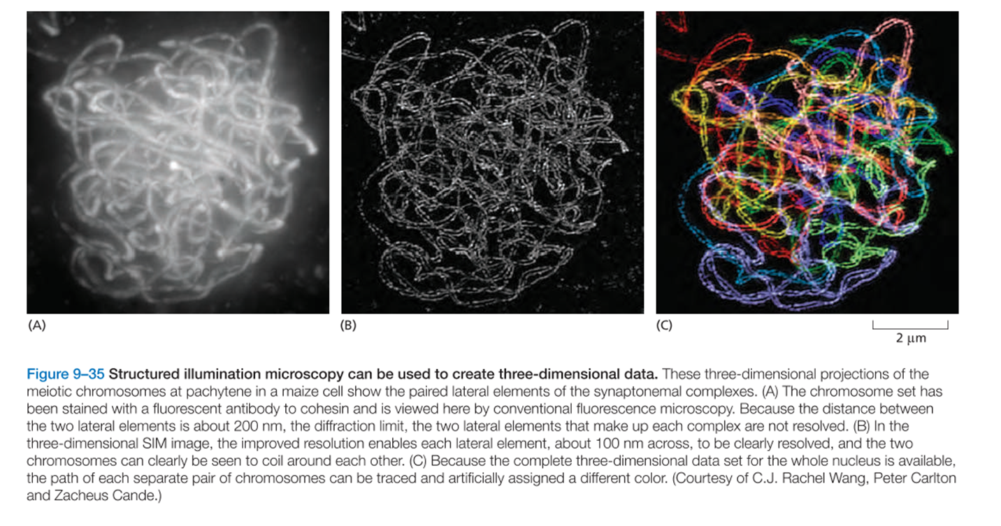
تکنیک SIM: فراتفکیک

Slide 51
میکروسکوپ های فرا تفکیک: تکنیک های فرا تفکیک (سوپر رزولوشن)
اغلب دانش در رابطه با روندهای زیستی در سطح سلولی و زیر سلولی از توانایی مشاهده آن ها می آید. در بین تکنیک های میکروسکوپی، FM‌ نوعی است که به طور وسیعی استفاده می شود زیرا دو مزیت اساسی دارد: لیبل کردن (نشان گذاری) خاص مولکول و مشاهده ساختار درون سلول زنده در زمان های واقعی
اما این روش های معمول دارای محدودیت بوده به علت اینکه ماهیت نور و شکست نور
در دو دهه اخیر تکنیک های فرا-تفکیک (super-resolution)‌ ایجاد شده که بر محدودیت های انکسار نور غلبه کرده و باعث شارپ کردن point spread function‌ میکروسکوپ شده است.
این تکنیک ها باعث بهبود رزولوشن مکانی در هر سه بعد نسبت به LM‌ معمولی شده است.

Slide 52
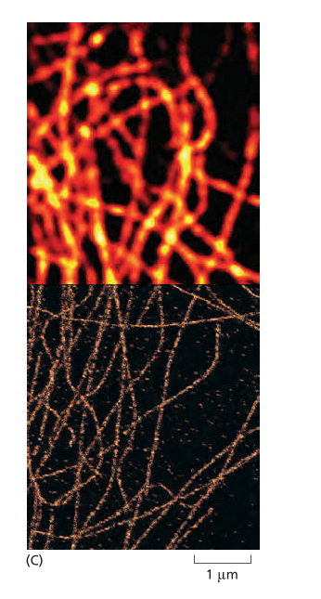
Super-resolution techniques
Stefan Hell (2014) نوبل شیمی برای این تکنیک superresolution را گرفت.
سه نوع از انواع تکنیک های سوپررزولوشن:
Stimulated emission depletion (STED) microscopy (2000): (رزولوشن کمتر از 30 نانومتر)
photoactivated localization microscopy (PALM) or
stochastic optical reconstruction microscopy (STORM). این روش ها روزولوشن تا 20 نانومتر برای نمونه های زیستی بدست می آید.
وضوح نانومتری nanoscopy (سیناپس بین سلول های عصبی)

Slide 53
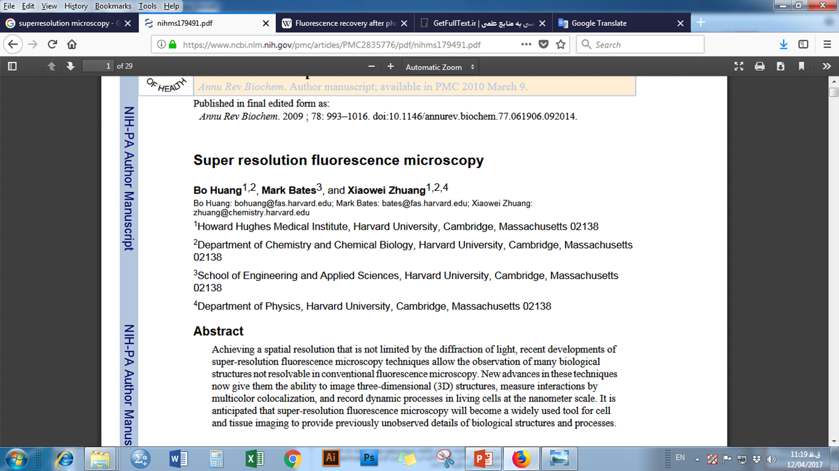
رزولوشن در میکروسکوپ های معمولی در جهت x و Y 200 نانومتر و در جهت Z 450 تا 700 نانومتر است. این محدودیت را هم point spread function (PSF) هم می گویند.
تکنیک فراتفیکیک محدودیت پراش (انکسار) را شکسته توسط نور فعال سازی یا نور برانگیخته.

Slide 54
رنگ های فلورسنت با عمر کوتاه (photobleaching)
انواع مختلف مولکول های فلورسنت وجود دارد که به پروب های آنتی بادی ها، DNA، RNA متصل می شوند برای آنالیزهای فلورسنس این مواد به صورت تجاری وجود دارند. در ازمایشگاهها قابل استفاده است.
یک بخش مهم تحقیقاتی تولید پروب های فلورسنت شفاف که به وسیله باند طول موج باریک برانگیخته شوند و به وسیله تحریک نور آسیب نبینند )Photobleachingسفید شدگی توسط نور)
مثال هایی از این پروب های فلورسنت عبارتند از fluorescein، rhodamine، Cyanine dye
یک مورد جدید کوانتوم دات ها هستند که در رنگ های مختلف بوده و در نور لیز تابانده می شند و مزیت ان این است که فوتوبلیچ نمی شوند.

Slide 55
آنتی بادی ها
برای کشف مولکول خاصی در سلول می توانند استفاده شوند.
آنتی بادی: پروتئین های خاص با میلیارد ها شکل مختلف که هر کدام با جایگاه ویژه خاص برای اتصال به مولکول هدف (یک آنتی ژن)
ابزار قدرتمند در زیست شناسی سلولی
اتصال با رنگ های فلورسنت برای یافتن مولکول خاصی درون سلول های زنده (ایمونوفلورسنت)
تهیه از سرم و خالص سازی شده و تولید آنتی بادی های تخصصی مونوکلونال که فقط مولکول هدف را تشخیص می دهند.
آنتی بادی ها به عنوان probe (جستجوگر)

Slide 56
نشاندار کردن: تکنیک ها
اتصال اختصاصی آنتی بادی ها به پروتئین ها
آنتی بادی ها به پروتئین مورد نظر متصل می شوند و با یک پروب فلورسنت نشانه گذاری می شوند. این پروب سپس برای نشانه گذاری پروتئین ها استفاده می شود و با استفاده از میکروسکوپ فلورسنت دیده می شوند.
سلول ها می توانند با استفاده از ایمونوفلورسنس غیرمستقیم نشانه گذاری شوند.

Slide 57
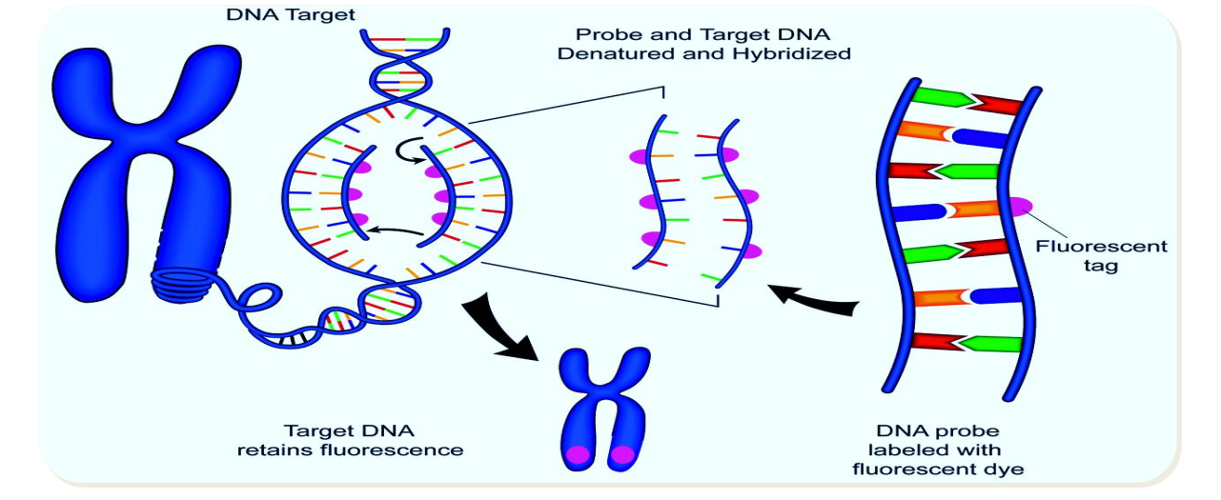
FISH
تکنیک دیگر fluorescence in situ hybridization (FISH) فلورسنس اختصاصی توالی های دی ان ای و آر ان ای.
روشی برای کشف و پیدا کردن محل توالی های نوکلئوتیدی خاص در برش های بافتی تثبیت شده یا در سوسپانسیون سلولی با استفاده از پروب نوکلئوتیدی نشان دار به توالی مورد نظر
Multiple-colour FISH به طور اختصاصی برای تشخیص کلینیکی بیماری های ژنتیکی به کار می رود. برای دیدن کروموزوم های معیوب مانند سندرم داون

Slide 58
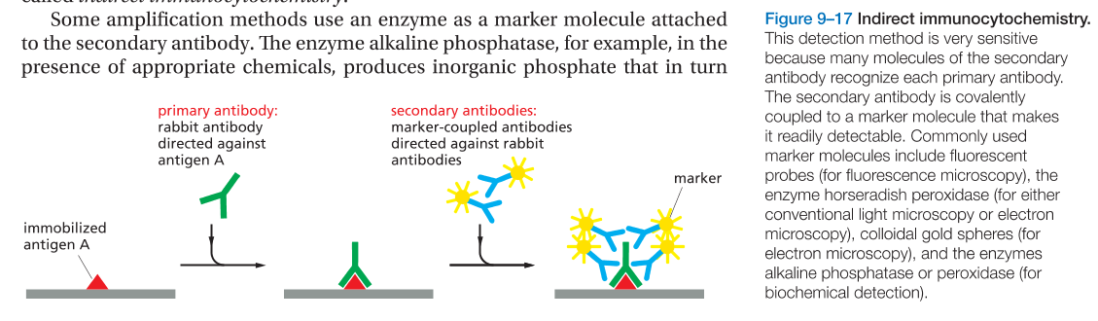
Indirect immunocytochemistry
برای زیاد کردن میزان فلورسنت مولکول ها از این تکنیک استفاده می شود.
ایجاد سیگنال قوی تر با استفاده از آنتی بادی بدون برچسب و کشف آن با استفاده از آنتی بادی لیبل شده (آنتی بادی ثانویه) که به آنتی بادی اولیه متصل می شود.
برخی روش های amplification از آنزیم برای اتصال به آنتی بادی ثانویه استفاده می کنند.

